Slide 1



Muestras
Proceso por Etapas

Slide 2
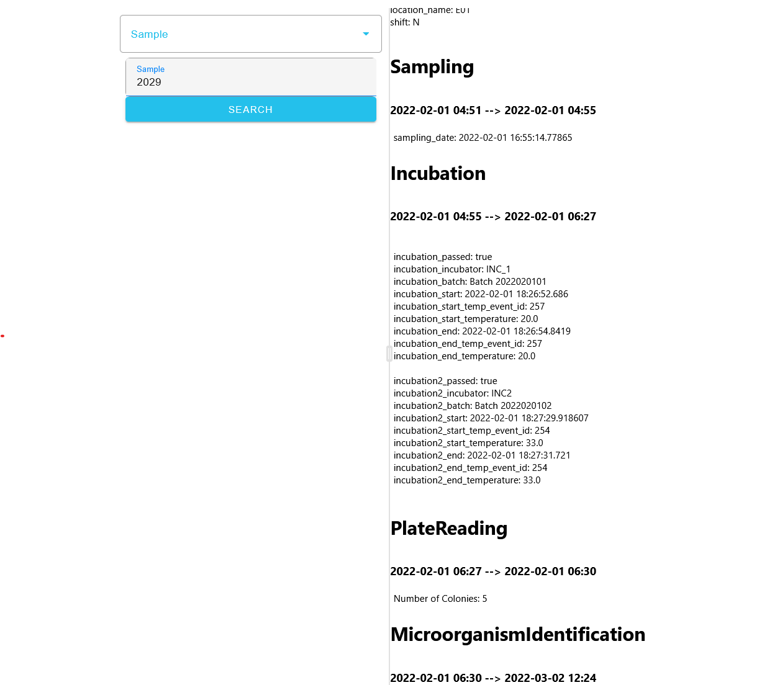
Muestras. Por Etapas
Trazit® ofrece la posibilidad de someter las muestras a una ruta de Etapas para asegurar que las muestras vayan pasando por estas etapas durante su ciclo de vida.
Esta funcionalidad está alineada con el concepto "Industry 4.0", ya que permite capturar los "timing" respecto al tiempo en el que todas las muestras están en cada una de las etapas, desde el inicio hasta el final. Además, permite indicar un plazo o rango esperado en cada etapa y que el propio sistema genere 'violaciones de tiempo' cada vez que una muestra excede el tiempo marcado como periodo máximo.
Genera tus propias rutas
Define comprobaciones para permitir que una muestra cambie de etapa
Necesito tener métricas de tiempos de completado de las etapas
Necesito que el sistema me avise cada vez que se usa más tiempo que el esperado
en las etapas

Slide 3
Etapas
Definiendo la ruta

Slide 4
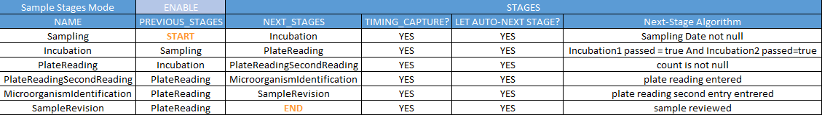
Definiendo la ruta
Vamos a comenzar mencionando conceptos básicos:
START y END. En toda ruta debe haber una primera etapa, cuya etapa previa debe ser START, y una última etapa, cuya próxima etapa es END. El sistema entiende que la primera etapa para una muestra será aquella con etapa previa asignada a START.
Cada etapa puede tener asignadas una o varias etapas previas o próximas. En caso de definir una única etapa, previa o próxima, el movimiento se realizará esta otra etapa. De haber varias, entonces se deberá especificar el nombre de la etapa en el momento del movimiento.

Slide 5
Definiendo la ruta
Auto-move. Indicaremos qué acciones deben intentar el auto-move. El sistema provee una funcionalidad para comprobar que la muestra cumpla ciertos parámetros para permitirle al sistema aplicar el auto-move. Esto también aplica para cuando es el usuario el que intenta hacer el movimiento de forma manual, es decir, si una muestra está todavía 'sin completar' las tareas de una etapa, ni mediante movimiento manual ni automático, se podrá mover a la siguiente etapa.
Timing Capture. Necesitamos que el sistema guarde registro tanto del momento de inicio como de fin para cada etapa por la que pasa una muestra, si lo activamos para dicha etapa. Si una muestra pasara más de una vez por una misma etapa entonces obtendremos los "timings" de todos y cada uno de estos pases, como individuales. Evidentemente, después podemos determinar qué hacer con estas lecturas.

Slide 6
Definiendo la ruta
PREVIOUS AND NEXT STAGES. El sistema admite tanto que la etapa previa como la siguiente sean o una única etapa en concreto o incluso sean varias. En caso de ser varias, se añadirán todas ellas separadas por el símbolo "|". Si solo hay indicada una etapa, la acción de movimiento sabe a qué etapa debe continuar. Yen caso de añadir varias posibilidades se deberá indicar expresamente a qué etapa de las posibles se desea mover cada vez que hagamos una acción de movimiento, si a una de las etapas previas o siguientes.
Algoritmo. El algoritmo permite que el sistema realice una serie de comprobaciones antes de permitir el movimiento. De no cumplirse estos requisitos, el movimiento no se llevaría a cabo. Por ejemplo, cuando una muestra se encuentra en la etapa Sampling, y no tiene fecha de muestreo, no se moverá a la siguiente etapa, Incubation.

Slide 7
Definiendo la ruta
Buenas prácticas:
Aunque nuestro esfuerzo y el de todos los sistemas electrónicos se centra en funcionar al 100%, en ocasiones suceden situaciones que no podemos controlar. Es por esto que recomendamos encarecidamente que la opción de mover las muestras entre etapas de manera manual siempre está disponible para los usuarios.
Sabemos que podemos hacer pensar, diciendo esto, que el sistema puede fallar, pero no, no es esta la intención. La intención es la de que en caso de fallo, la operación no quede bloqueada, ya que esto si sería una situación crítica y por eso preferimos dar esta recomendación. Estamos convencidos de que no se deberá usar en la rutina, pero cuando hay situaciones adversas, más vale tener una segunda vía a tener que esperar a un tercero a que esté operativo para desbloquear la situación.
Repetimos, es solo una recomendación.

Slide 8
Etapas
Monitoreo Tiempo En Etapa (Industria 4.0)

Slide 9
Monitoreo de tiempos en etapa
Sólo Monitorear Vs Eventos de Tiempo Excedido:
En Trazit® ponemos a tu disposición ambos niveles, donde el segundo incluye al primero.
Si solo activamos el monitoreo, el sistema va a guardar un registro de en qué momento una muestra inicio su 'estancia' en una etapa y en qué momento lo abandonó. Es decir, cuando comenzó y cuando terminó su periodo de tiempo en esta etapa. En caso de que una misma muestra pase dos o más veces por una etapa, se guardará registro de todos y cada uno de estos pases.

Slide 10
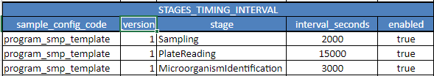
Monitoreo de tiempos en etapa
Eventos de Tiempo Excedido. Lo primero que tenemos que hacer es definir, como vemos a continuación, para qué etapas queremos activarlo y cual es el tiempo máximo que se le permite estar en esta etapa. Si el tiempo se excede, el sistema creará un evento de tiempo excedido. Esta funcionalidad se considera como una tarea para monitoreo y control del proceso, lo que significa que para el operario es transparente, no se va a notificar nada ni siquiera va a ser consciente de ello.
El objetivo es tener un histórico de cuántas veces se han excedido los tiempos esperados y de esta manera ir ajustando los tiempos. En conjunción con el histórico de los tiempos en los que las muestras han estado por etapa, excediendo o no, podremos ir llevando un control de tiempos.

Slide 11
Etapas
Ejemplo Práctico
(Muestreo Aire)

Slide 12
Ejemplo práctico
Colonias>0
MicroOrganism Identification
Sampling
Incubation
Plate Reading
Colonias=0
Fin

Slide 13
Etapas
Objetos relacionados

Slide 14
Objetos Relacionados
Tipo | Nombre | Observación
CAMPO | SAMPLE.CURRENT_STAGE/PREVIOUS_STAGE | Son los campos que nos permiten saber tanto la etapa actual de una muestra como la etapa anterior en la que estuvo, evidentemente la etapa anterior estará vacía
TABLA | SAMPLE_STAGE_TIMING_CAPTURE | Repositorio donde se guarda el rango de tiempos en que está cada muestra en una etapa
TABLA | SAMPLE_STAGE_TIMING_CAPTURE_DEVIATION | Repositorio donde se guardan los eventos cuando se excede el tiempo estipulado para una etapa.
TABLA | STAGE_TIMING_INTERVAL | Repositorio donde estipulamos o establecemos los tiempos esperados para cada etapa.
REGLA NEGOCIO | sampleStagesMode | ENABLED/DISABLED. Permite decidir si la funcionalidad de obtener la trazabilidad de las etapas debe activarse o no aplica.
REGLA NEGOCIO | sampleStagesTimingCaptureMode | ENABLED/DISABLED. Permite decidir si la funcionalidad de tomar los tiempos por etapa debe activarse o no aplica.
REGLA NEGOCIO | sampleStagesTimingCaptureStages | En caso de activar la funcionalidad de tomar los tiempos por etapa, es aquí donde indicamos para qué etapas aplica, ALL si se desea para todas las etapas.
REGLA NEGOCIO | sampleStagesTimingProcedureConfigEnabled | ENABLED/DISABLED. Permite decidir si la funcionalidad al respecto de obtener los eventos de exceso de tiempos en una etapa debe activarse o no aplica.
REGLA NEGOCIO | sampleStagesFirst | Indicar cual es la etapa inicial, es decir, la que se asigna a una muestra cuando se registra/crea.
REGLA NEGOCIO | sampleStagesActionAutoMoveToNext | (Lista Etapas separadas por |). Permite indicar para qué etapas el sistema debe intentar enviar a la siguiente etapa cuando se realizan acciones sobre la muestra.

Slide 15


Contact us
info@trazit.net

